Slide 1

TRƯỜNG TIỂU HỌC ÁI MỘ B
TIẾNG VIỆT 1
Tập 1
Tiếng Việt 1
Học vần
Tuần 7
Bài 34: v – y

Slide 2




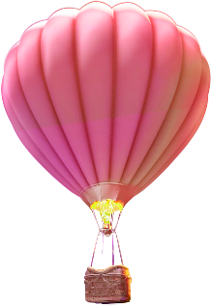

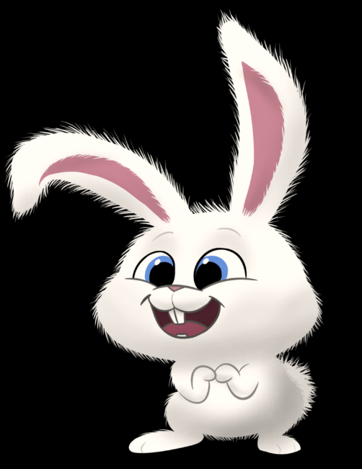



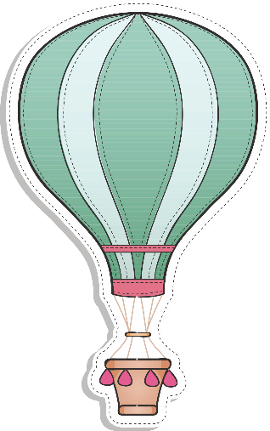

4
Em hãy đọc đoạn sau
Tìm 3 tiếng có chứa vần ua?
Đọc các từ sau:
sữa chua, quả dứa, dưa chua
1
3
Em hãy đọc câu sau:
Mẹ đi chợ mua cà chua, quả dừa.
2
CHÚC MỪNG
2
1
4
3

Slide 3


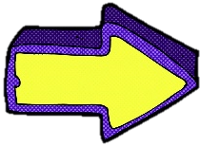
Em hãy đọc đoạn sau:
Thỏ thua rùa
Thỏ nghĩ rùa sẽ thua. Nó la cà chỗ nọ, chỗ kia. Rùa tự nhủ: “Ta sẽ cố.”.
Giữa trưa, rùa đã bỏ xa thỏ. Thỏ thua rùa.

Slide 4
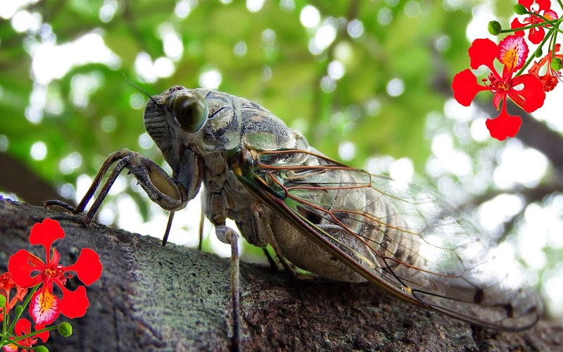
Ve ve ve, hè về.

Slide 5
v
ve
v | e
v
v
ve
v V

Slide 6

Nghề gì chăm sóc bệnh nhân
Cho ta khỏe mạnh, vui chơi học hành?
y tế
y phục
yên
yêu
y
ý nghĩ
mì ý
y tá
y

Slide 7

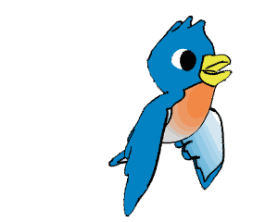

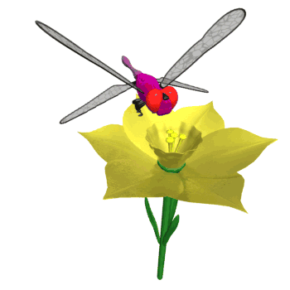
Học vần
Bài 34: v – y

Slide 8


Slide 9
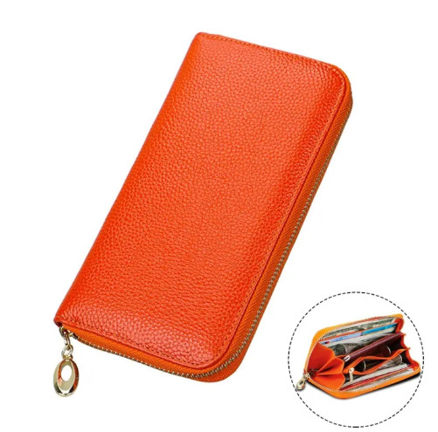
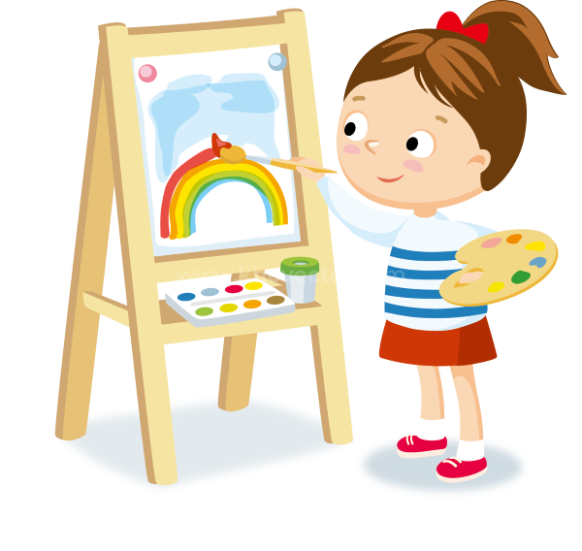
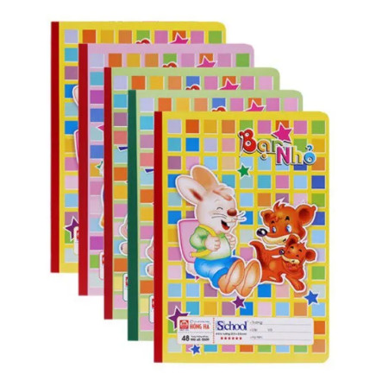

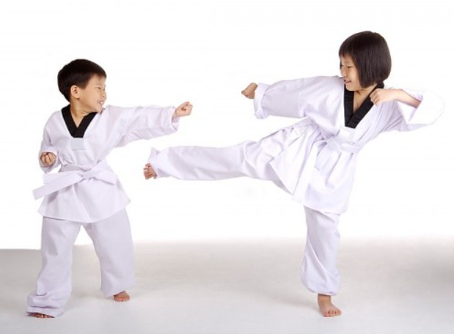
2. Tìm từ ngữ ứng với mỗi hình
1
2
vẽ
võ
3
ví
5
vở
4
y tế xã

Slide 10

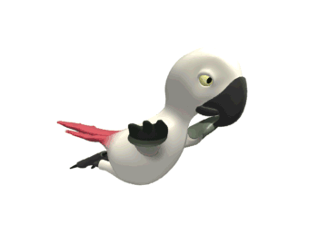



Slide 11

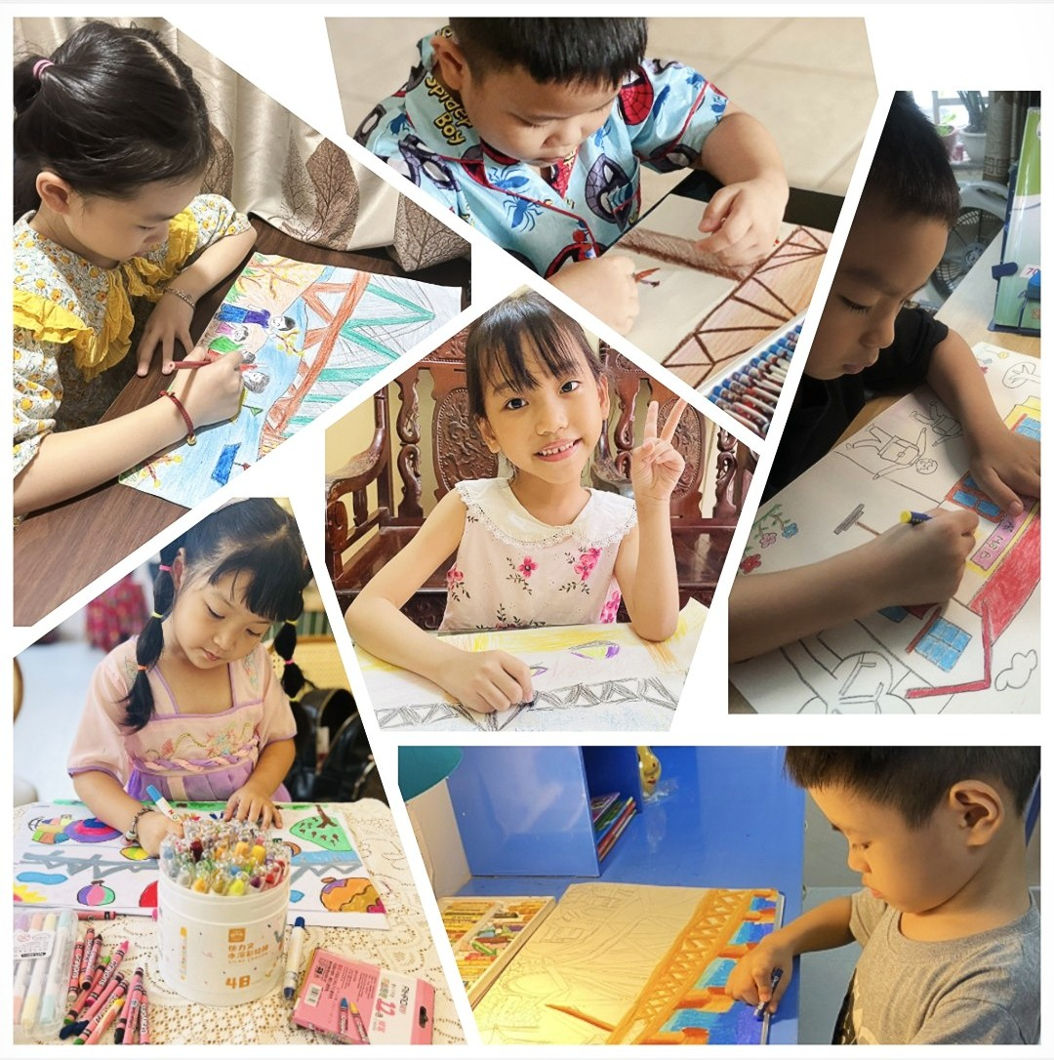



Slide 12

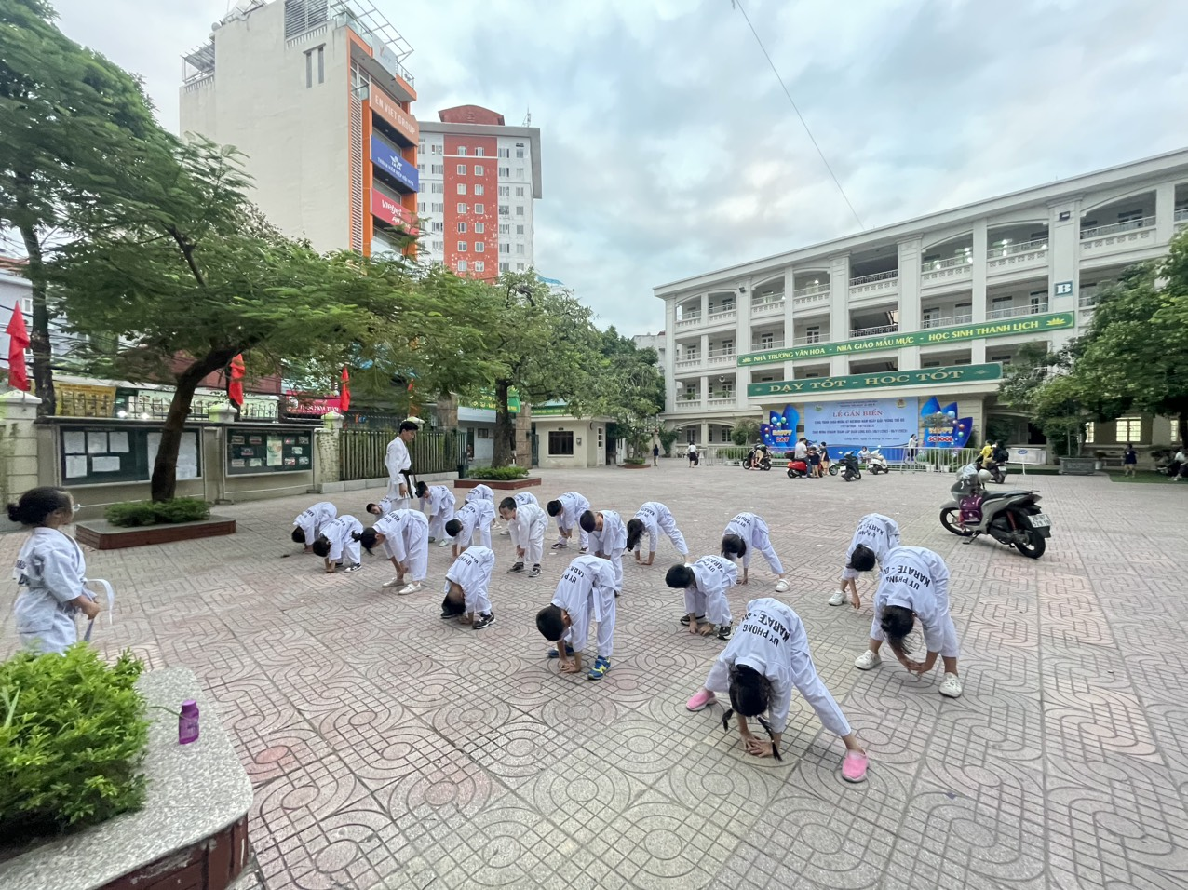
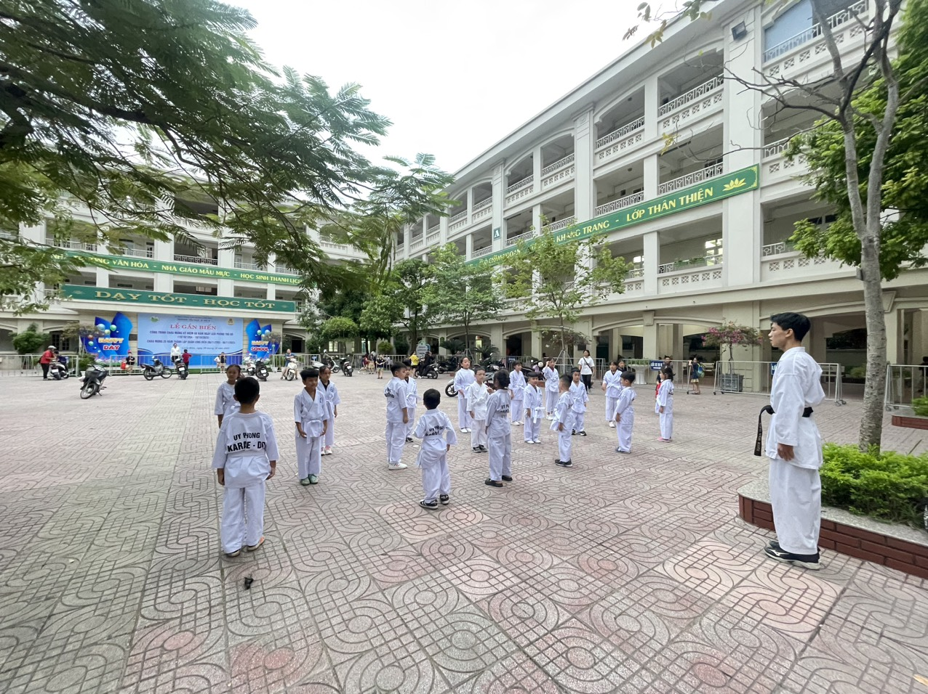
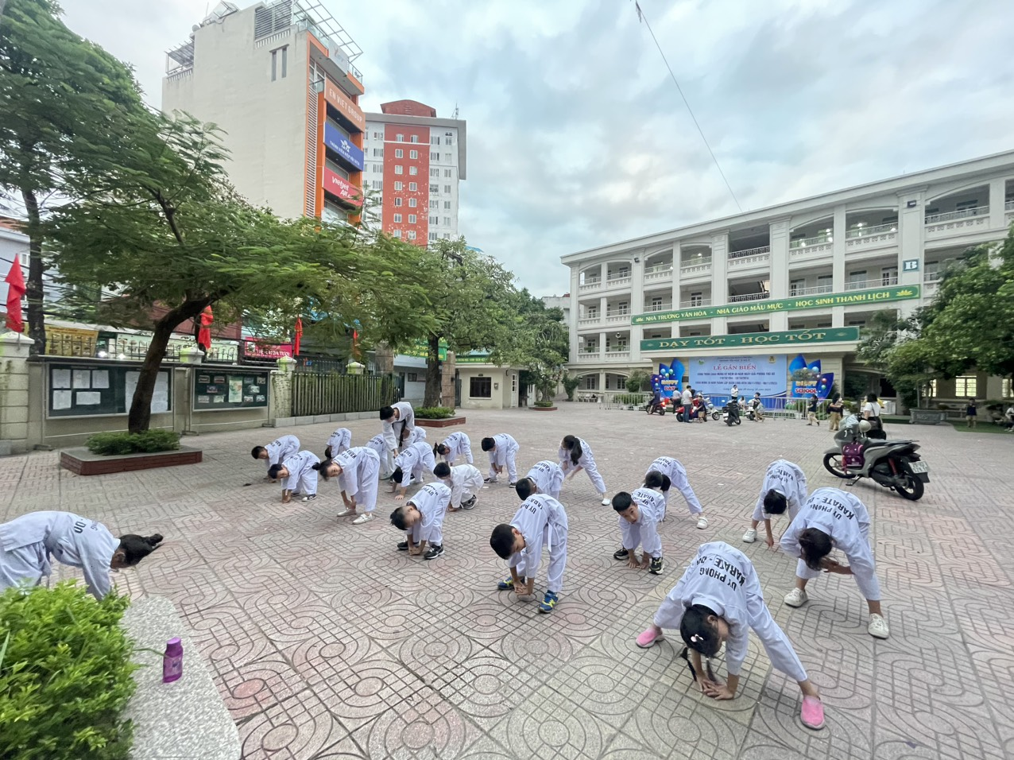

Slide 13

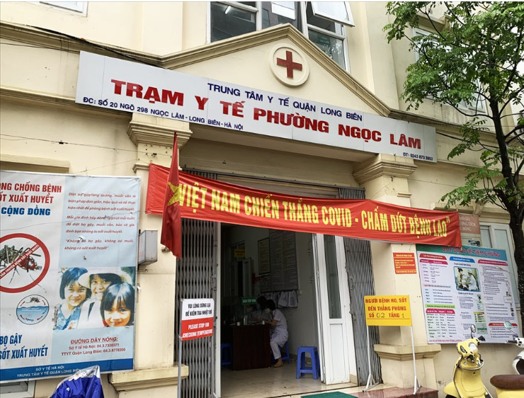
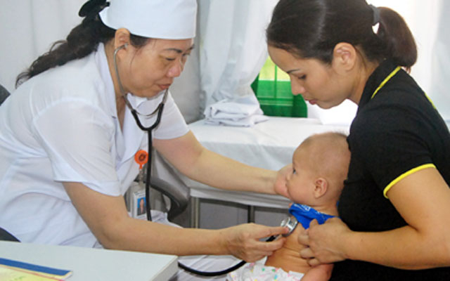

Slide 14



vé

Slide 15

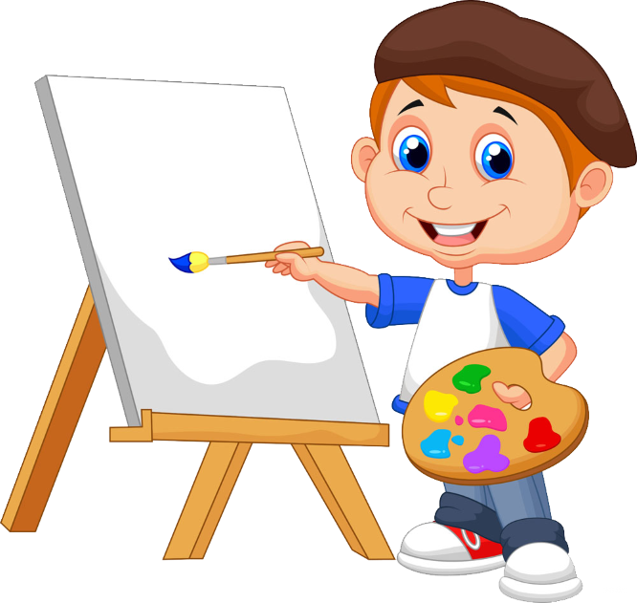

vẽ

Slide 16


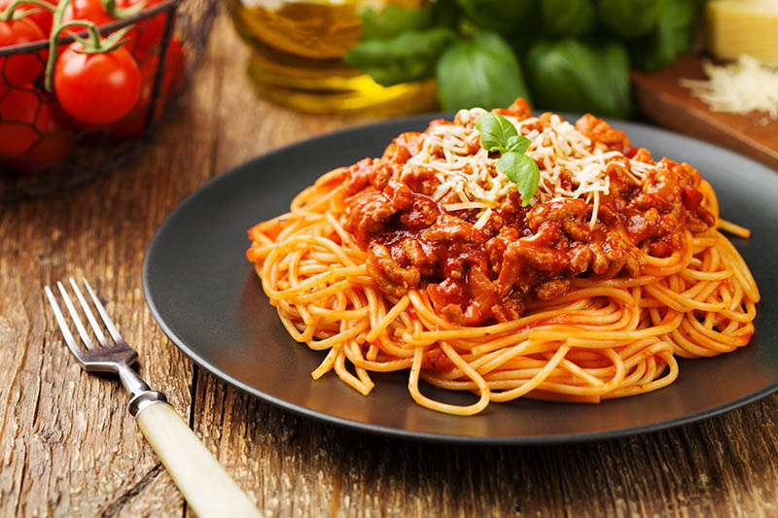

mì ý

Slide 17


Slide 18

3. TẬP ĐỌC

Slide 19


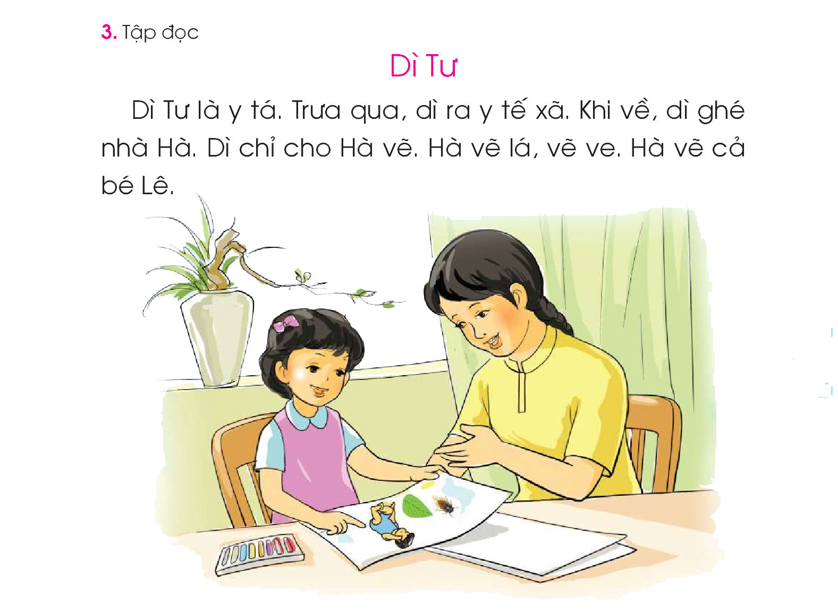

Slide 20
1
2
3
1
4
5
2
6

Slide 21
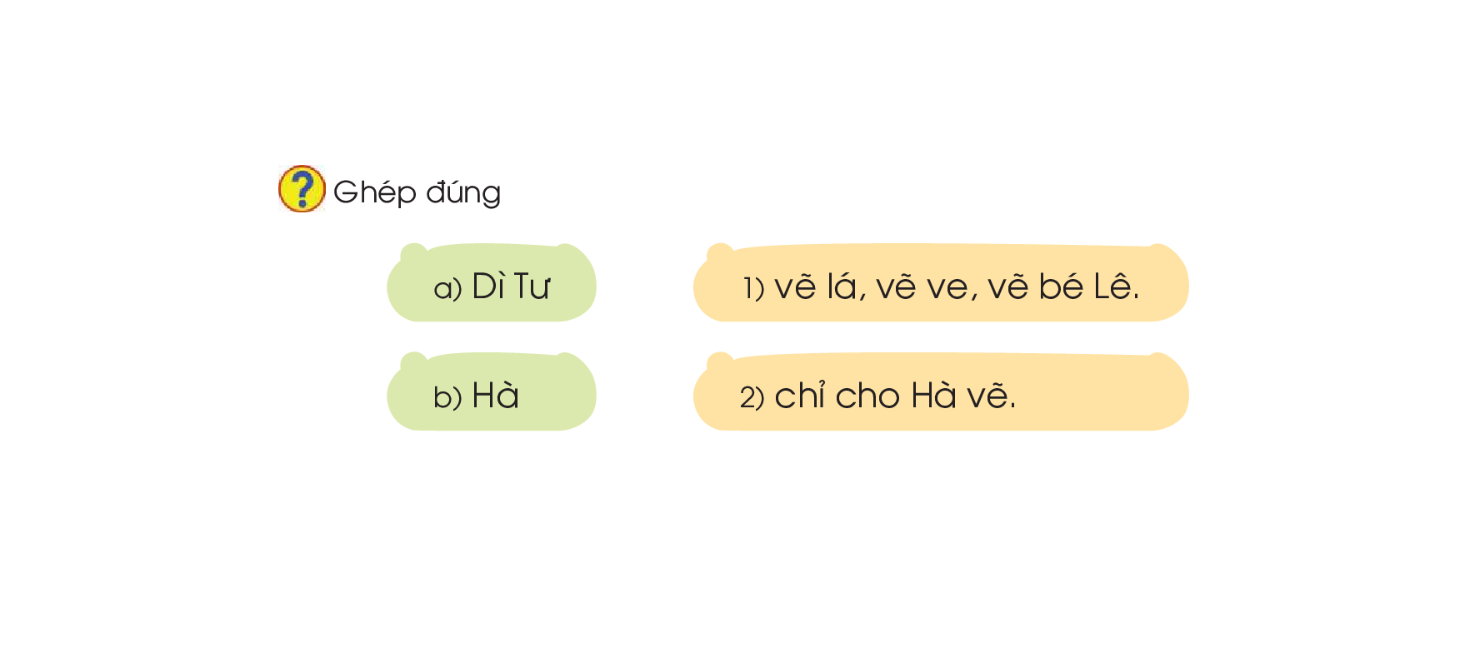

Slide 22
4. TẬP VIẾT

Slide 23
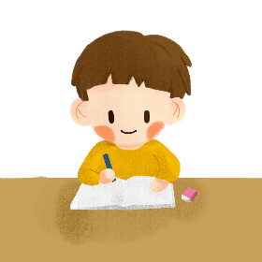

Hướng dẫn viết

Slide 24

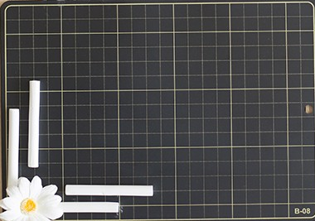
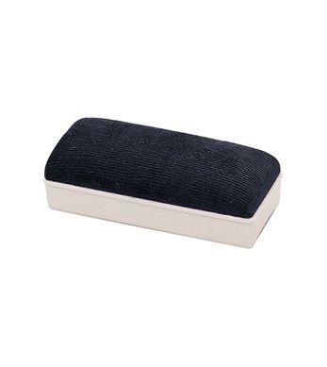
Viết bảng con

Slide 25


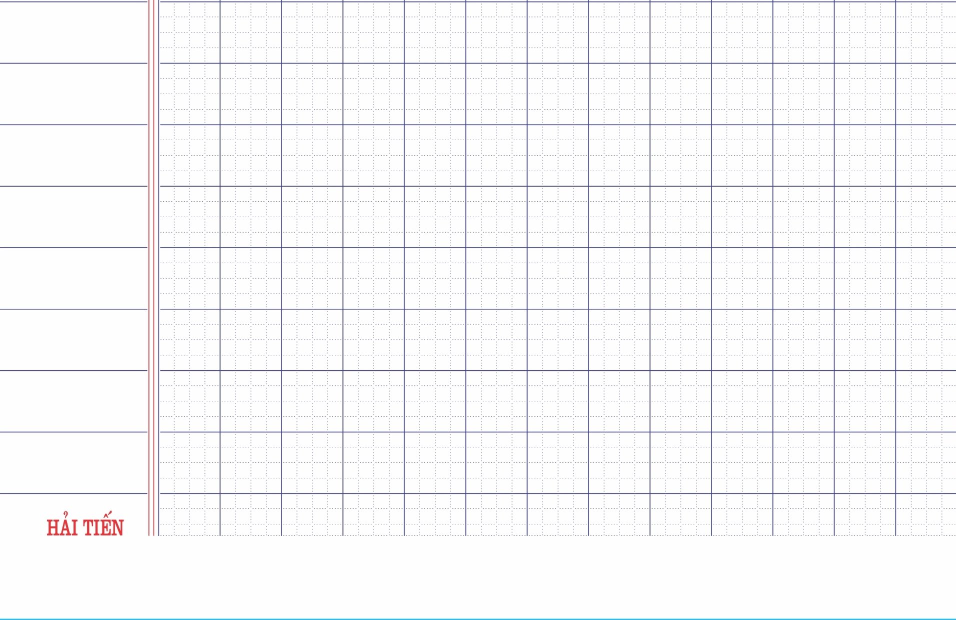
Viết vào vở
Đọc lại bài 34
v
ωϊ
ΐ
ΐ Ǉá

